Slide 1
Turn it in 論文原創性檢驗資料庫
蓋夏圖書館知識服務組
電話：04-26328001分機11633
Email：ref1@lib.pu.edu.tw

Slide 2
大綱
簡介
申請帳號
上傳比對資料
下載比對成果
善用大綱
快速找到您的問題
標題點起來！

Slide 3
簡介
About Turnitin

Slide 4
Turnitin可以用來…
防範抄襲
促進學術倫理發展
精化論文寫作流程

Slide 5
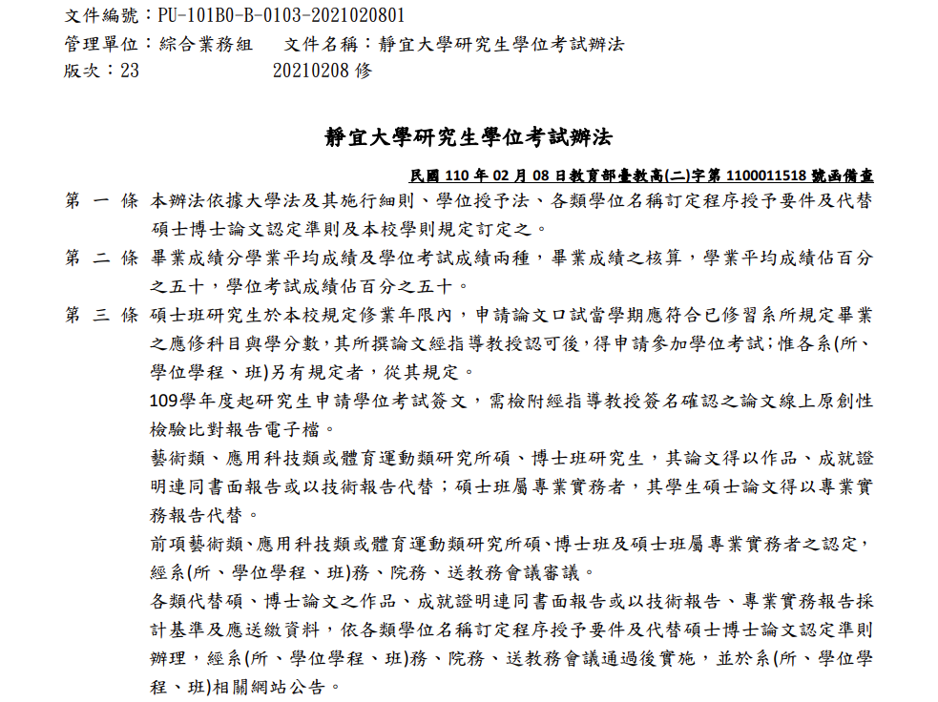

Slide 6
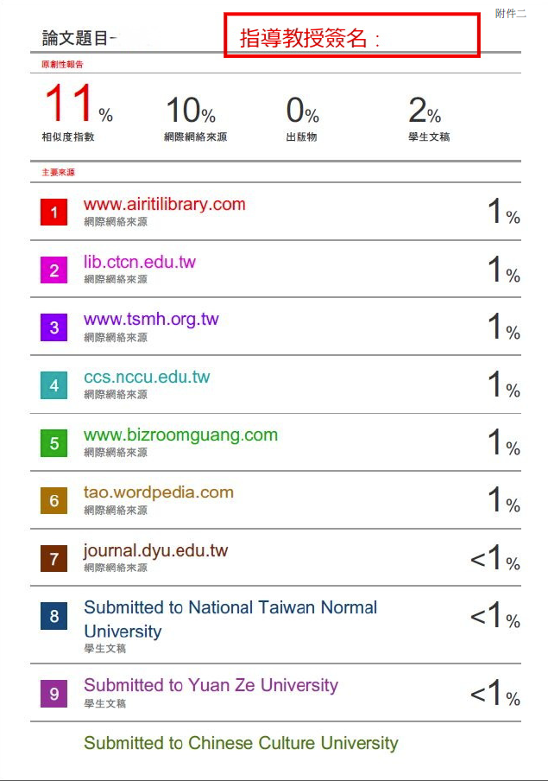
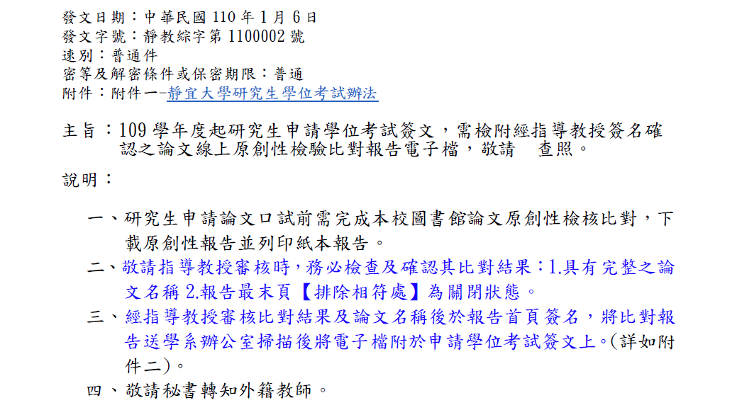

Slide 7
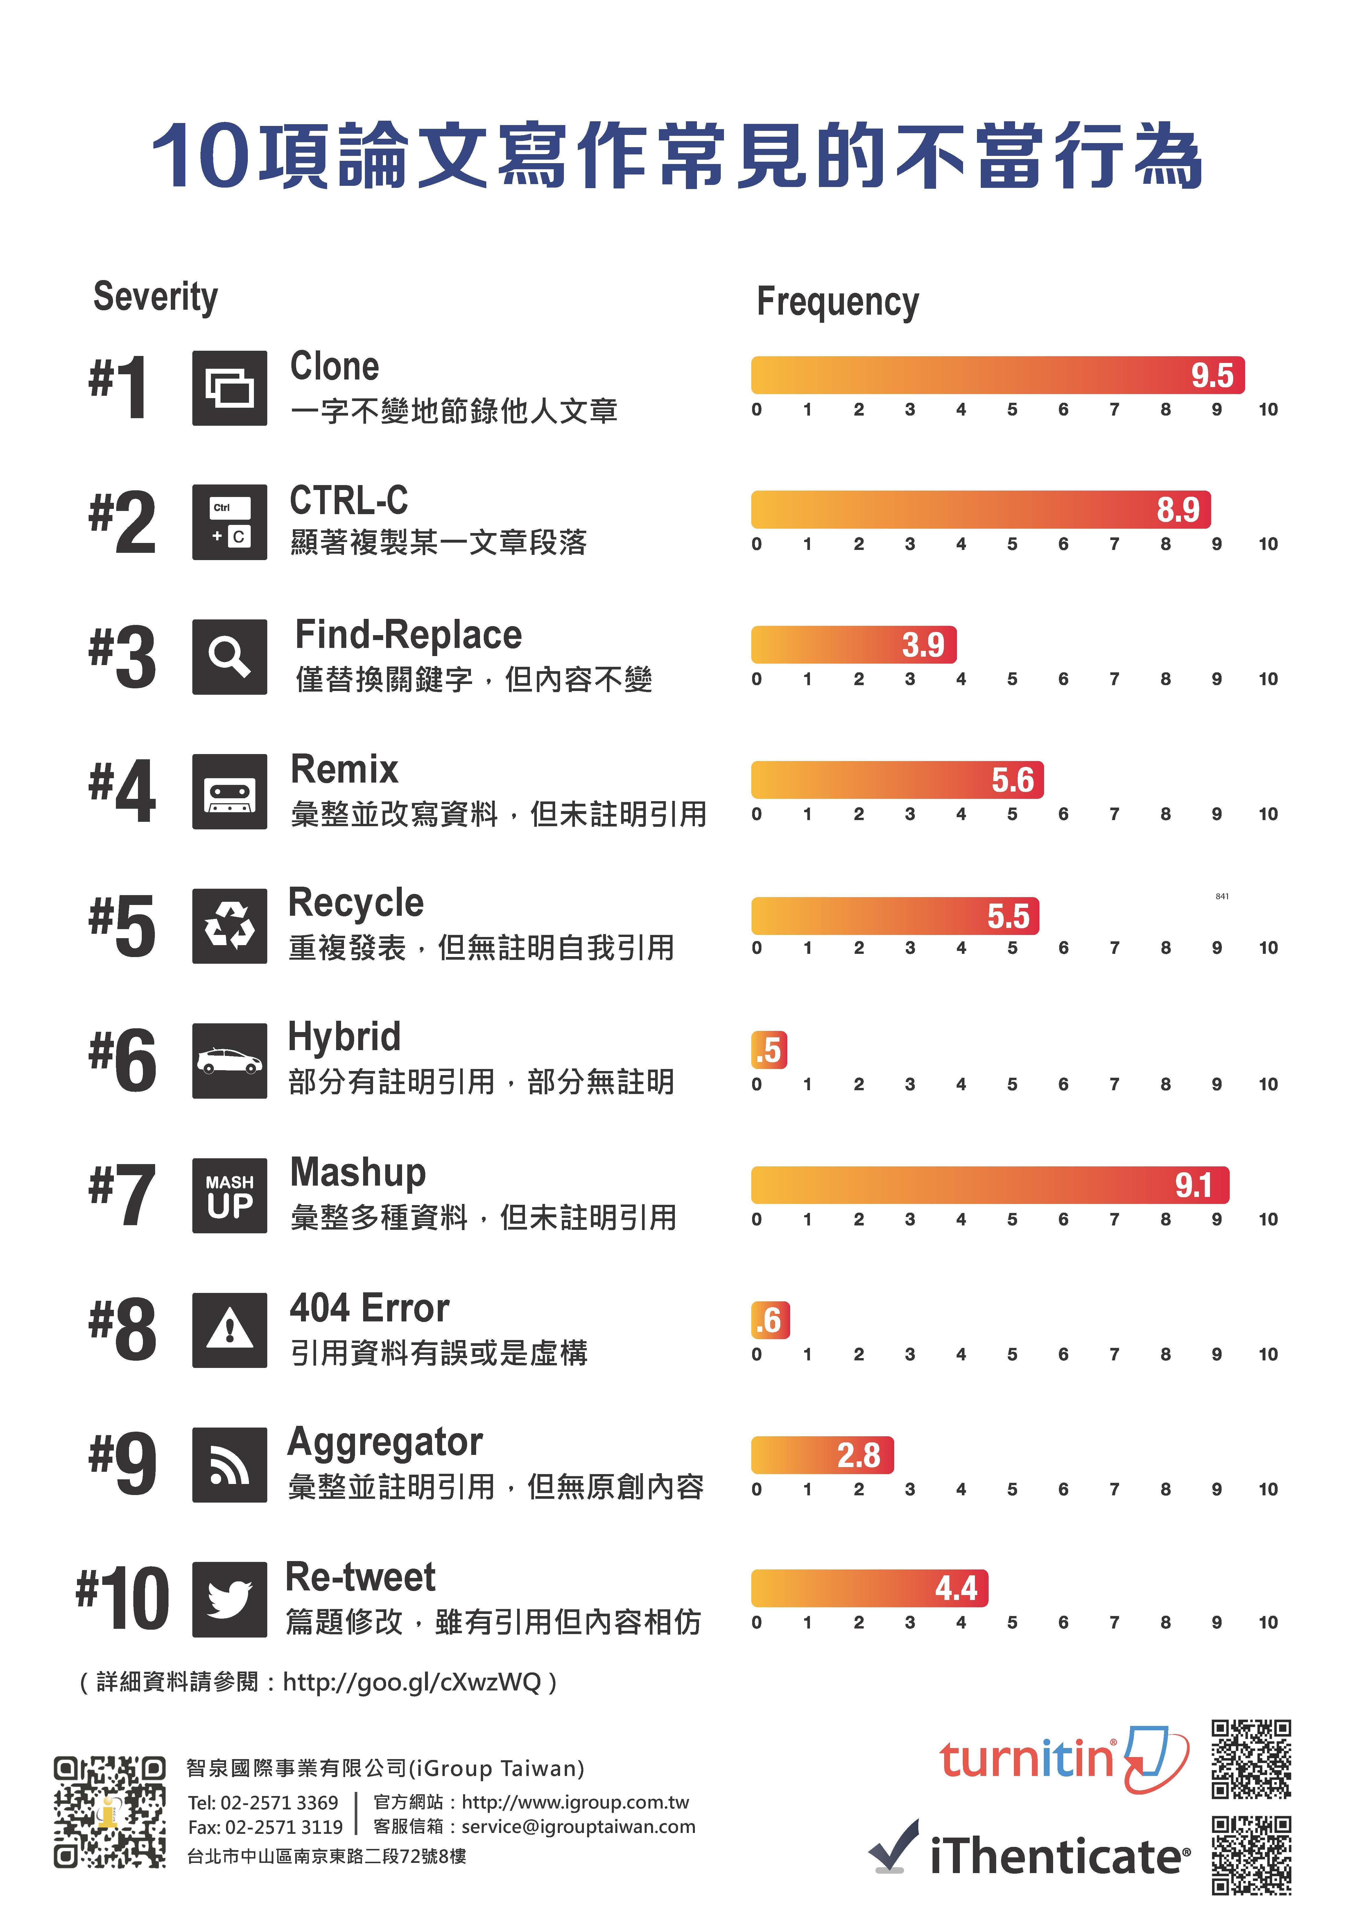

Slide 8
支援多國語言
上傳文章內容可支援30 種語言
Chinese (simplified and traditional), Japanese, Thai, Korean, Catalan, Croatian, Czech, Danish, Dutch, Finnish, French, German, Hungarian, Italian, Norwegian (Bokmal, Nynorsk), Polish, Portuguese, Romanian, Serbian, Slovak, Slovenian, Spanish, Swedish, Arabic, Greek, Hebrew, Farsi, Russian, and Turkish
Turnitin操作平台介面可切換19種語言

Slide 9

Turnitin 上傳須知
圖檔無法比對。
檔案格式－Microsoft Word, Excel, PowerPoint, WordPerfect, PostScript, PDF, HTML, RTF, OpenOffice (ODT), Hangul (HWP), Google Docs, 和純文字。
上傳限制－檔案大小上限為20 MB，頁數上限為 400 頁。
上傳檔案保存方式－
Turnitin 已獲頒 TRUSTe 的「隱私權標章」；當使用者同意將其文章上傳至Turnitin Server ，即表示此文章已成為Turnitin全球比對資源之一，所有使用者均可以比對到此文章，但若要看到全文則仍須經由原著作者同意。

Slide 10
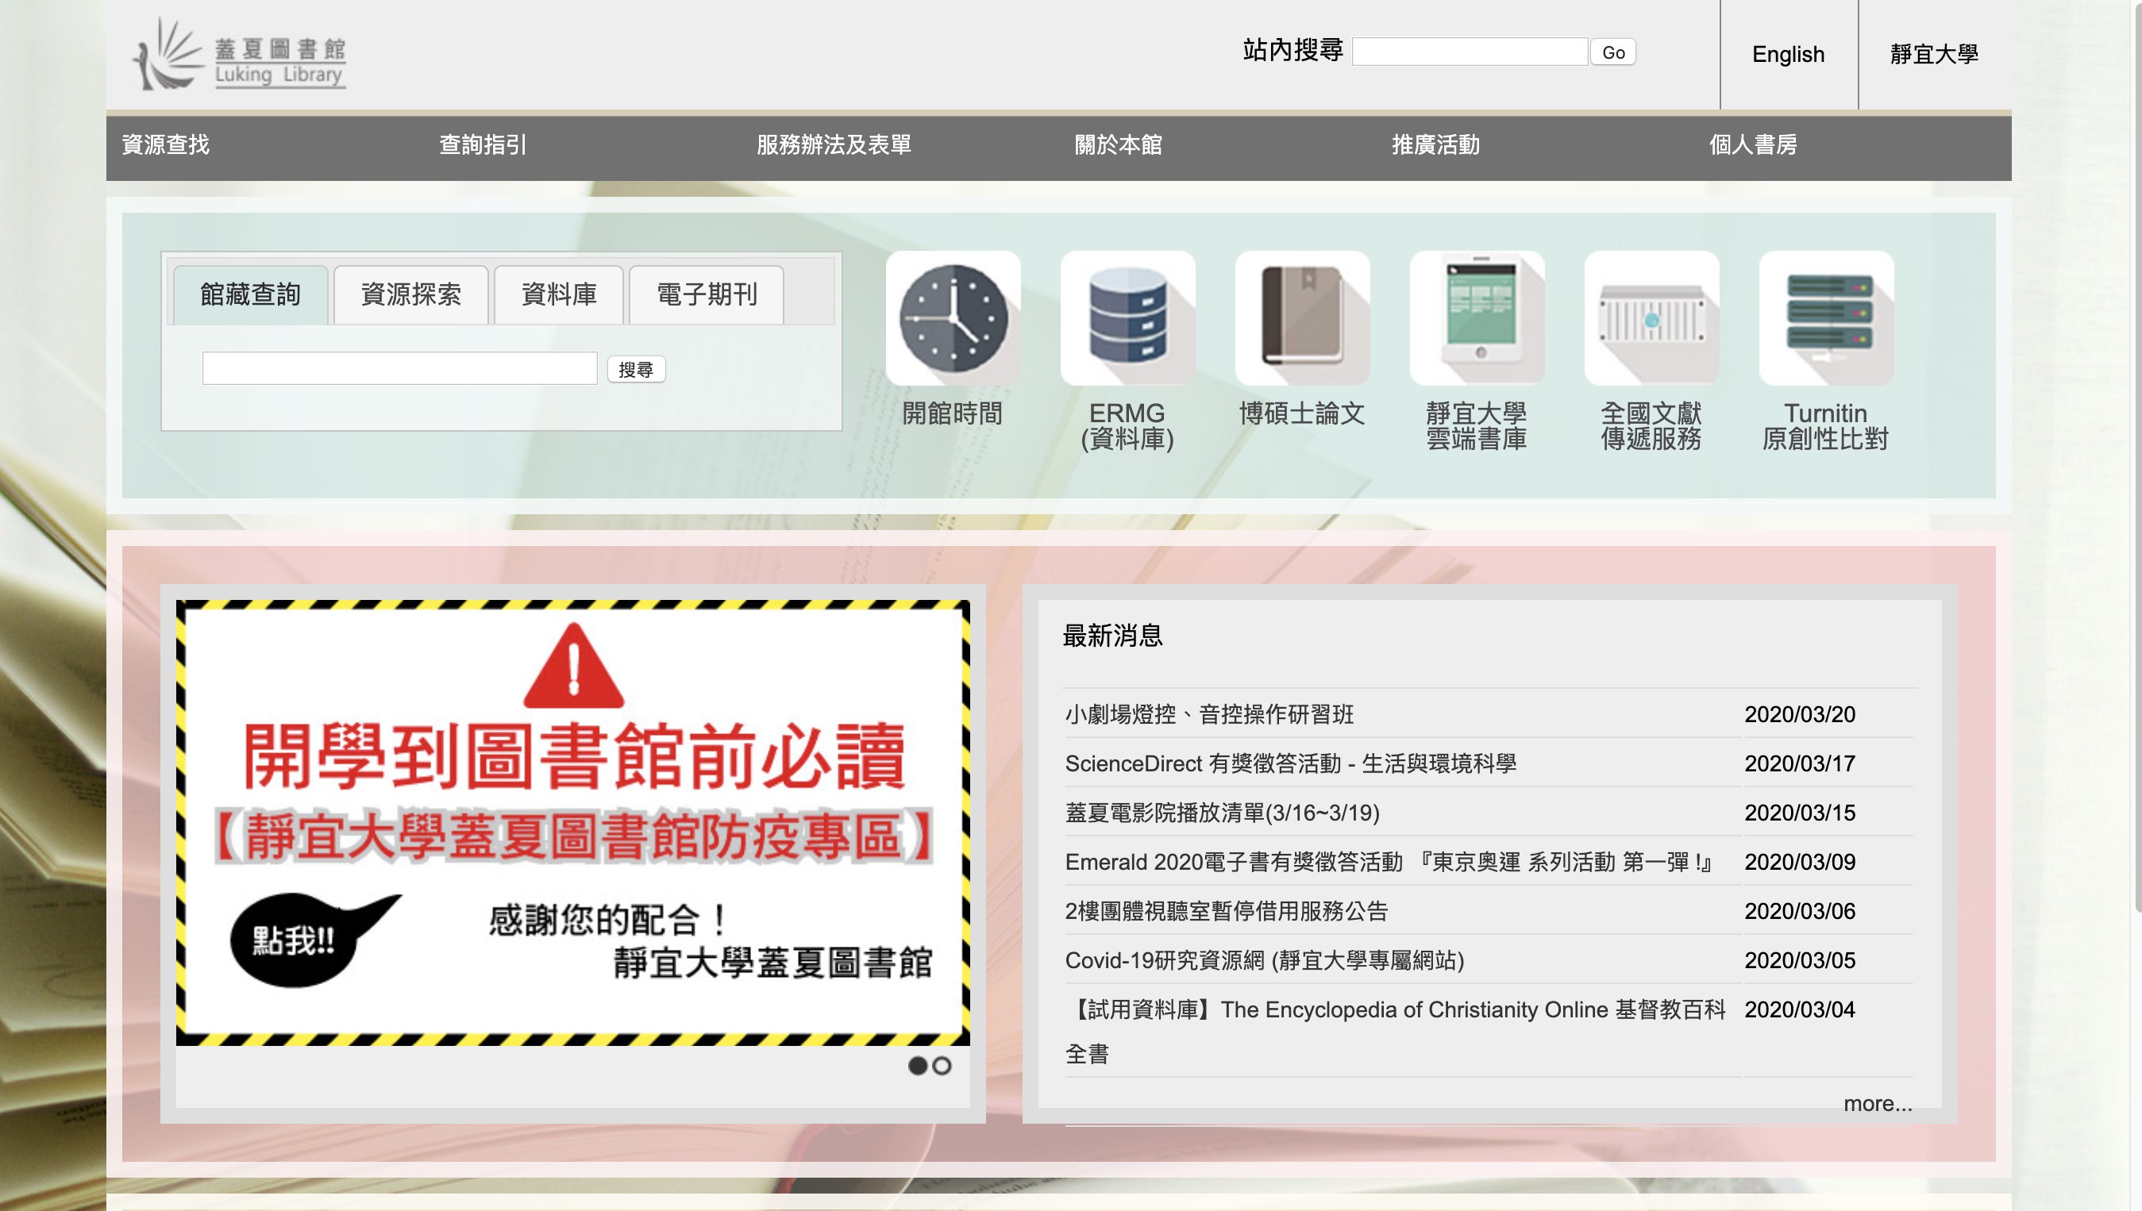
進入Turnitin 路徑

Slide 11
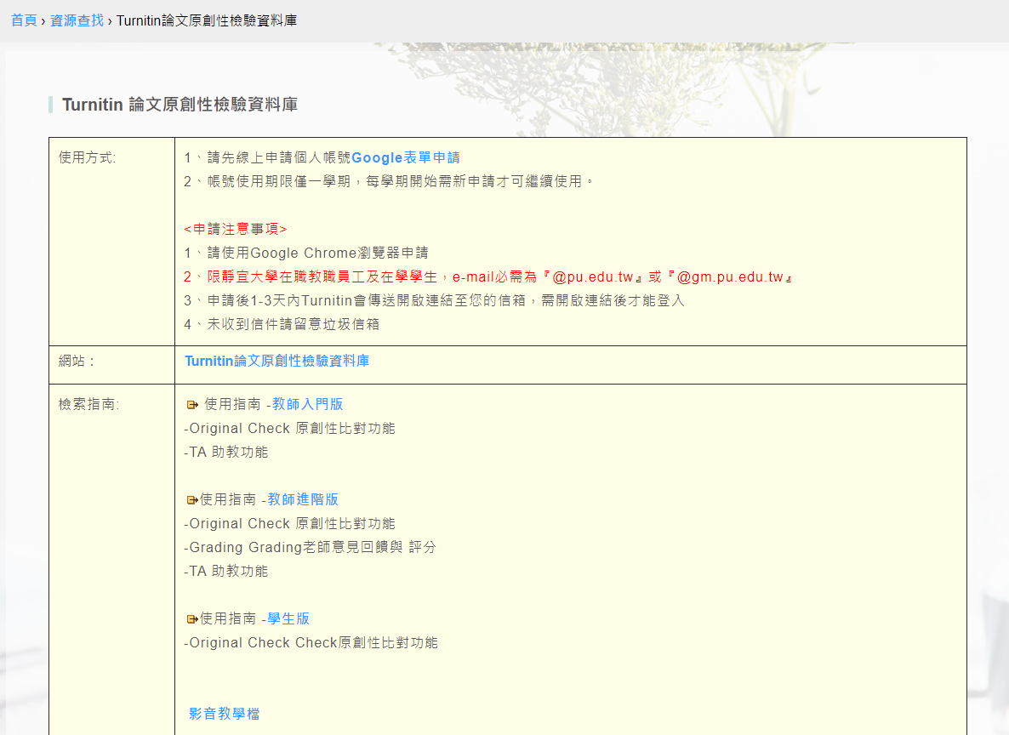

Slide 12
申請帳號
學生請每學期申請，教職員申請一次即可。

Slide 13
提醒！！
需先申請帳號才可以使用。
需用學校email信箱申請。

Slide 14
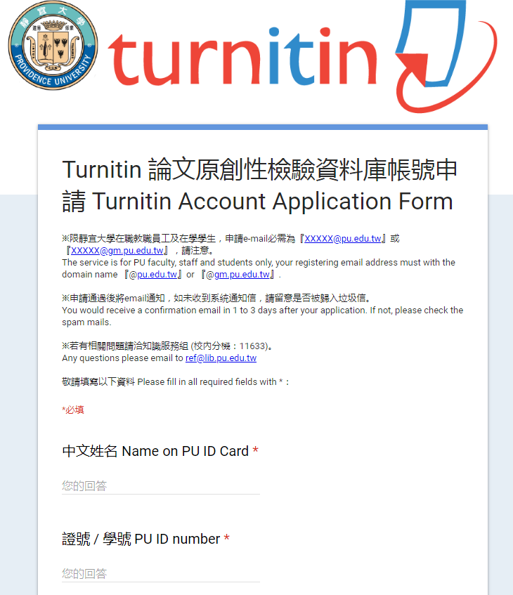
填寫表單
填寫完成後，約1-3天內Turnitin會傳送開啟連結至您的信箱。

Slide 15
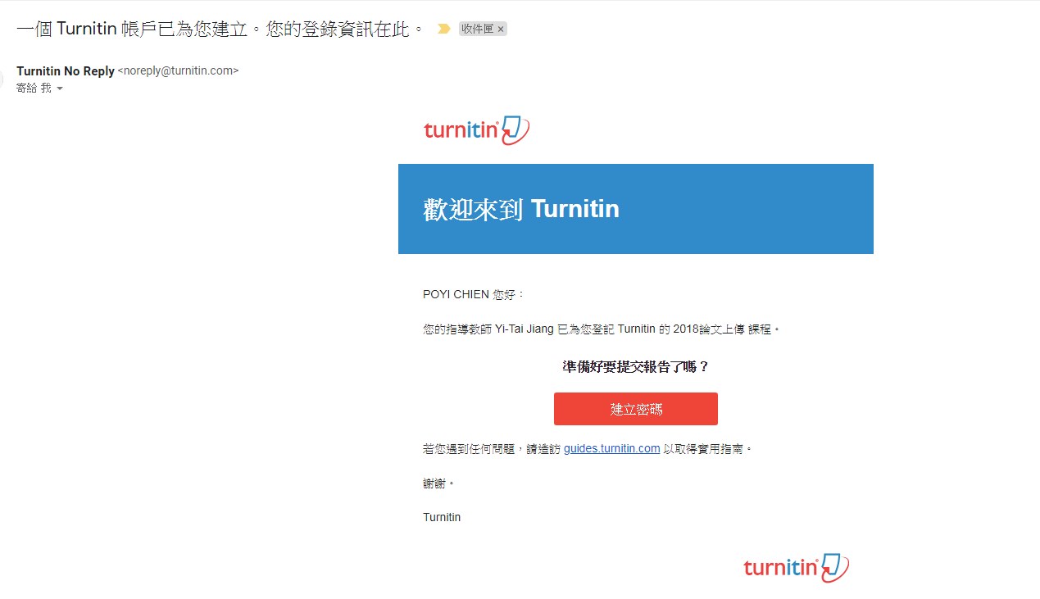
Tunitin回覆之第一封信件

Slide 16
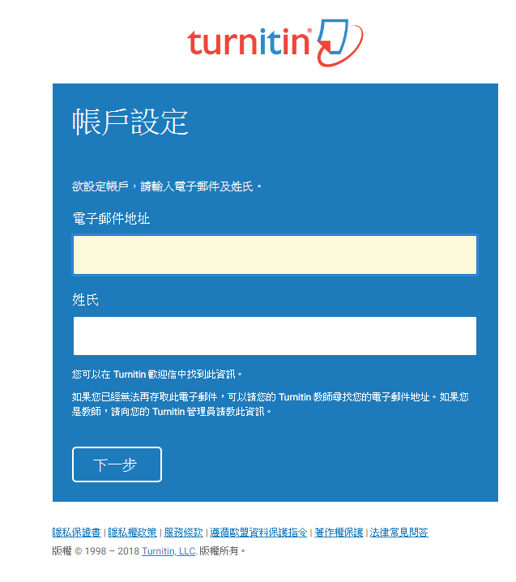
請填入填寫表單時的資料
請輸入填寫表單時的email
請填中文姓氏即可，不須名。

Slide 17
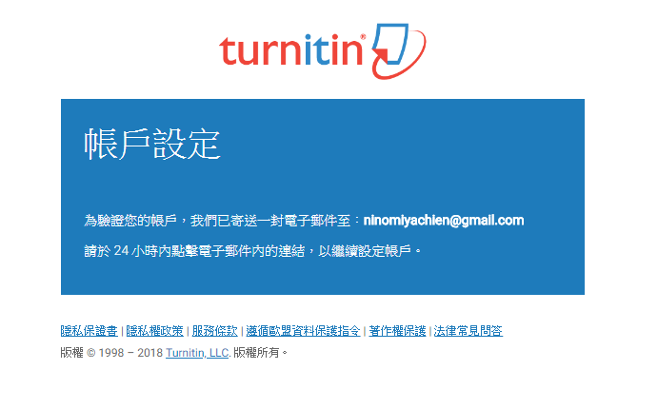
回到信箱點擊連結

Slide 18
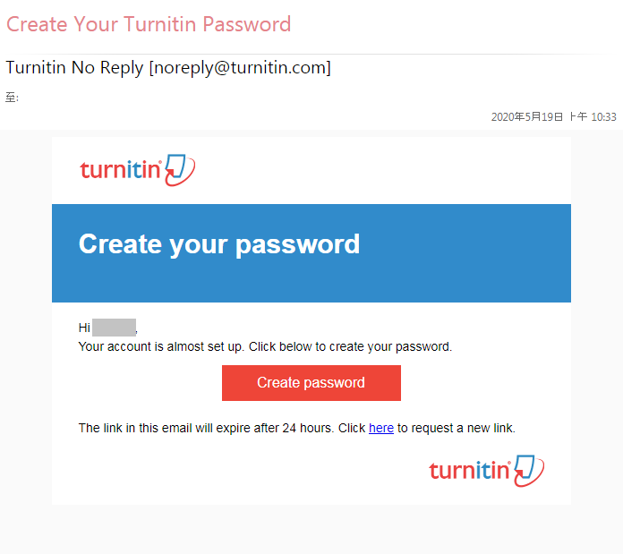
Tunitin回覆之第二封信件

Slide 19
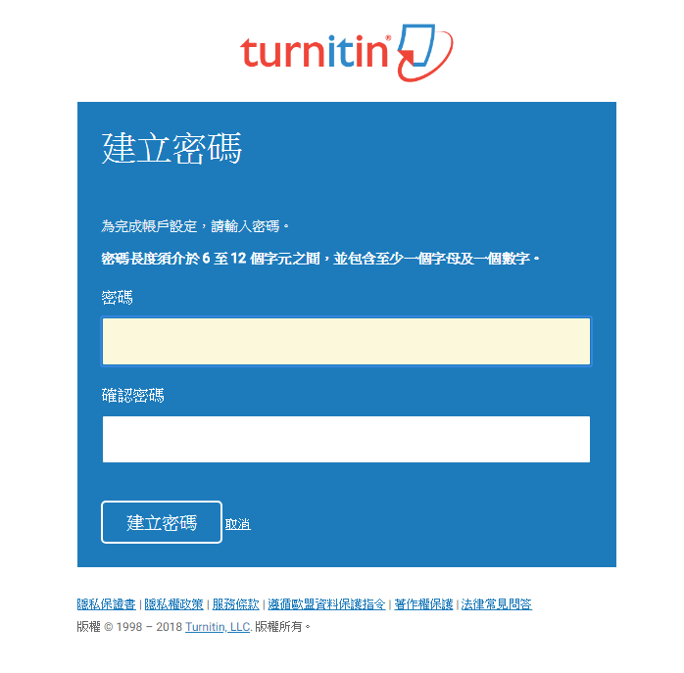
建立密碼

Slide 20
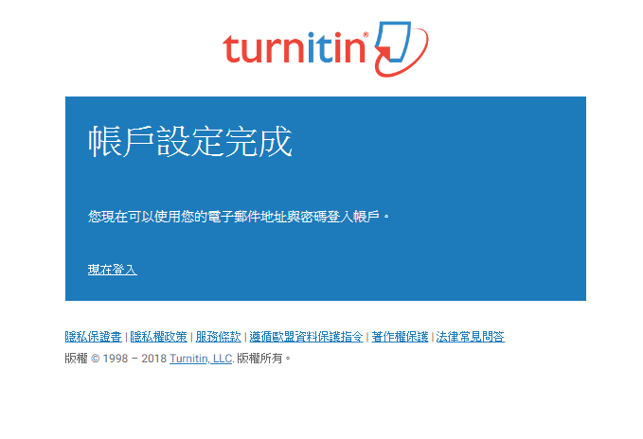

Slide 21
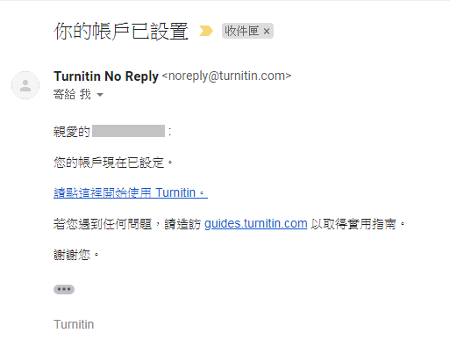
Tunitin回覆之第三封信件

Slide 22
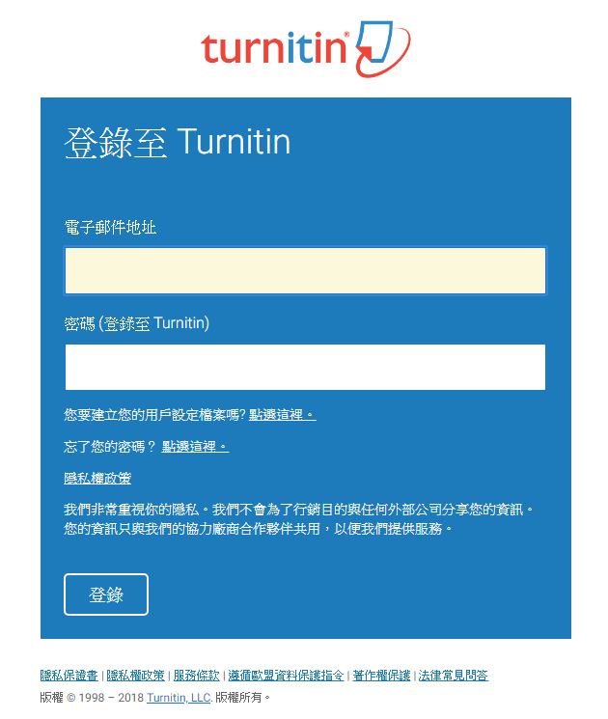
開始登入

Slide 23
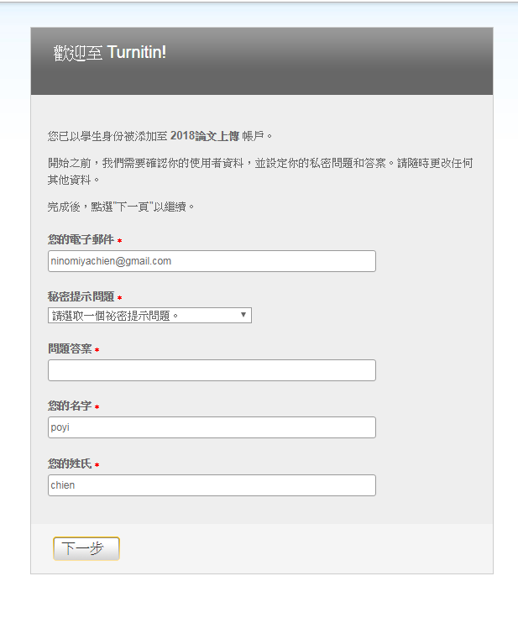
設定秘密提示問題

Slide 24
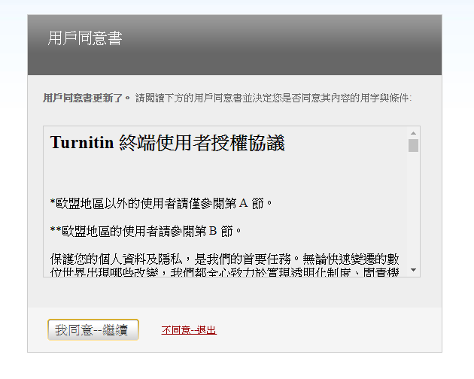
閱讀同意書

Slide 25
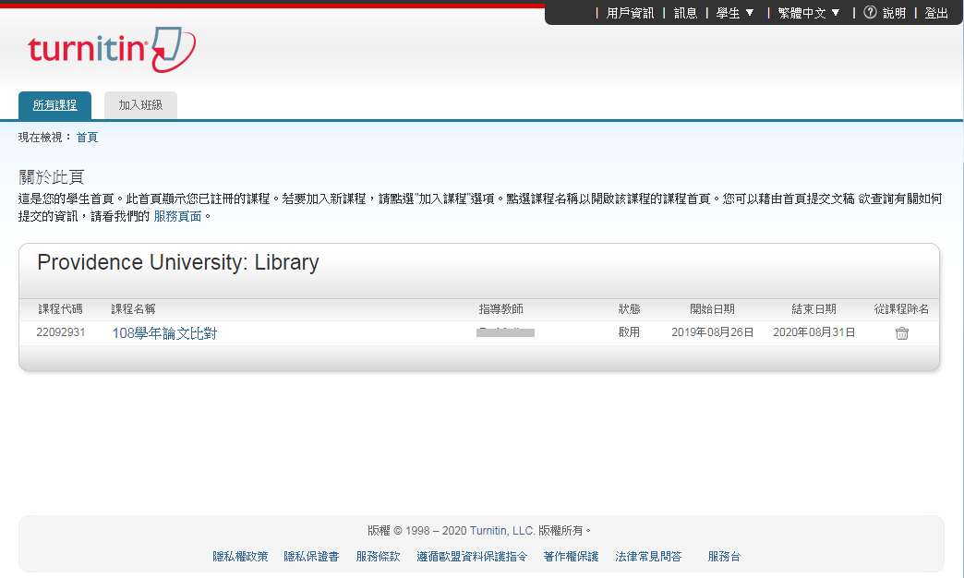
登入畫面
登入後會看到圖書館已幫您加入的課程，課程名稱請依當時看到的為主。

Slide 26
上傳比對資料
upload

Slide 28
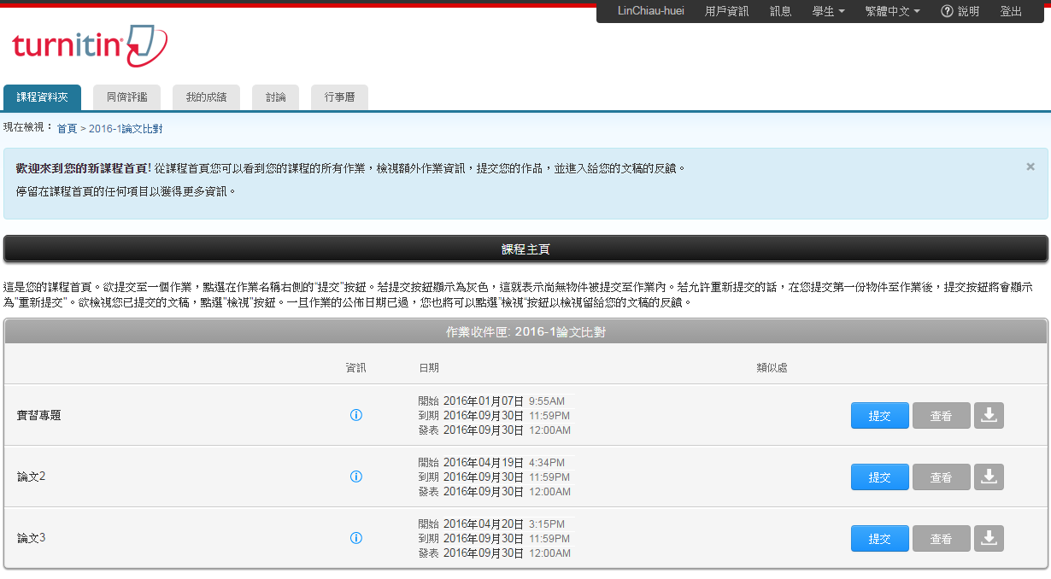

Slide 29
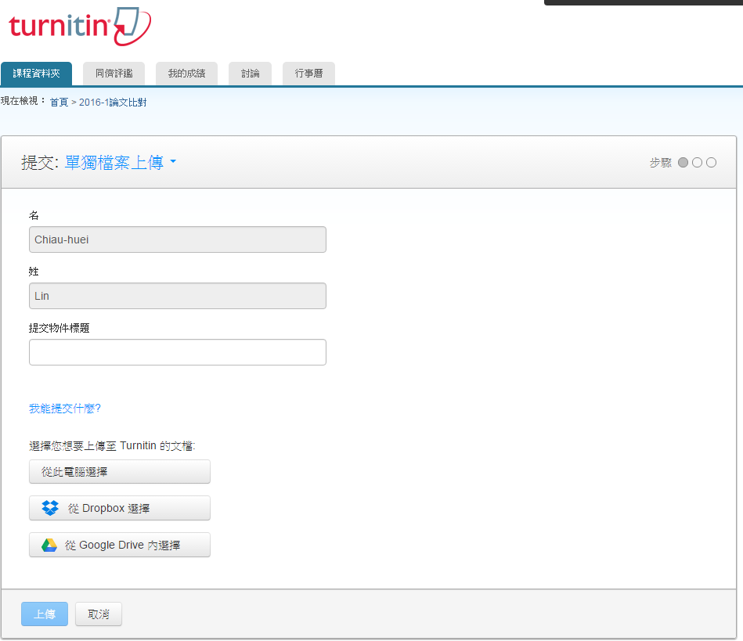
論文題目
上傳檔案

Slide 30
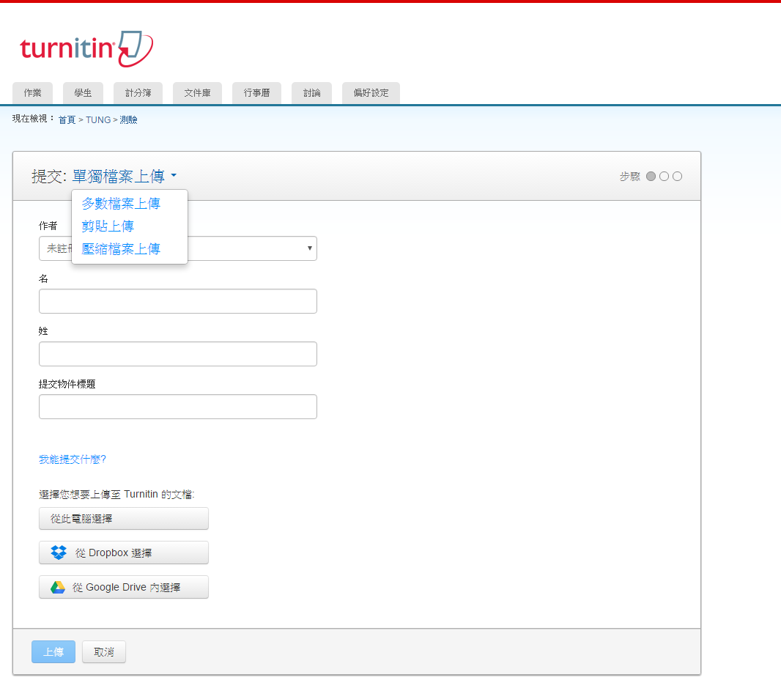
注意:僅支援zip壓縮格式,不支援rar

Slide 31
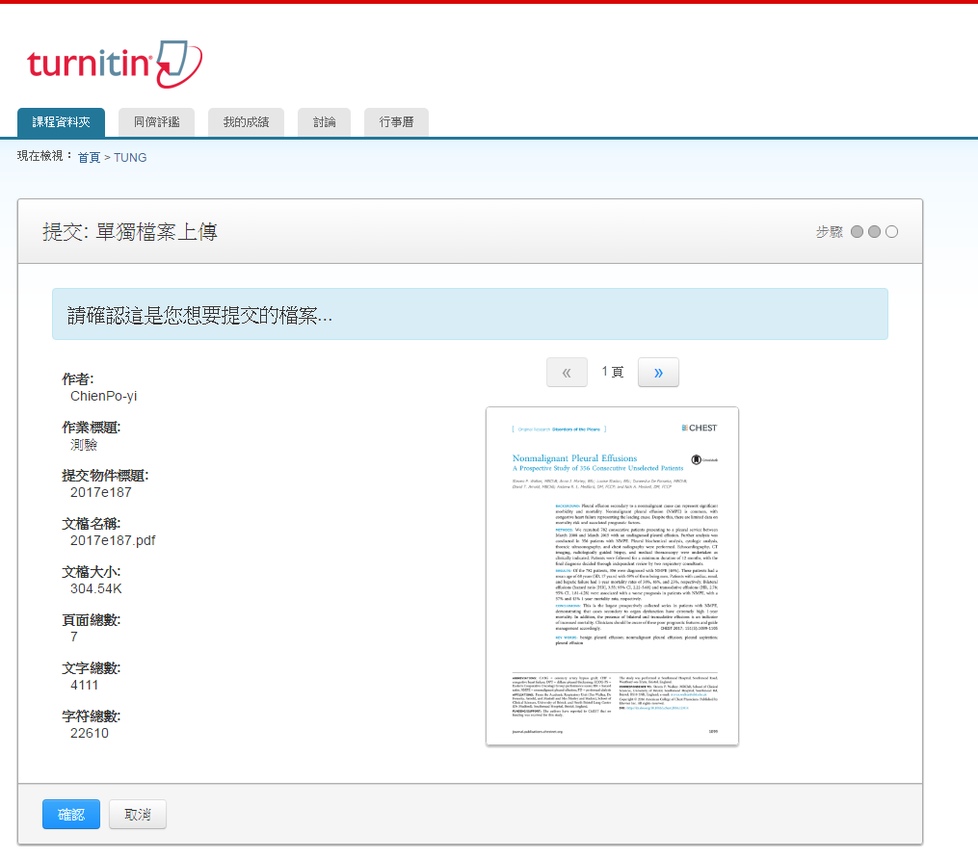

Slide 32
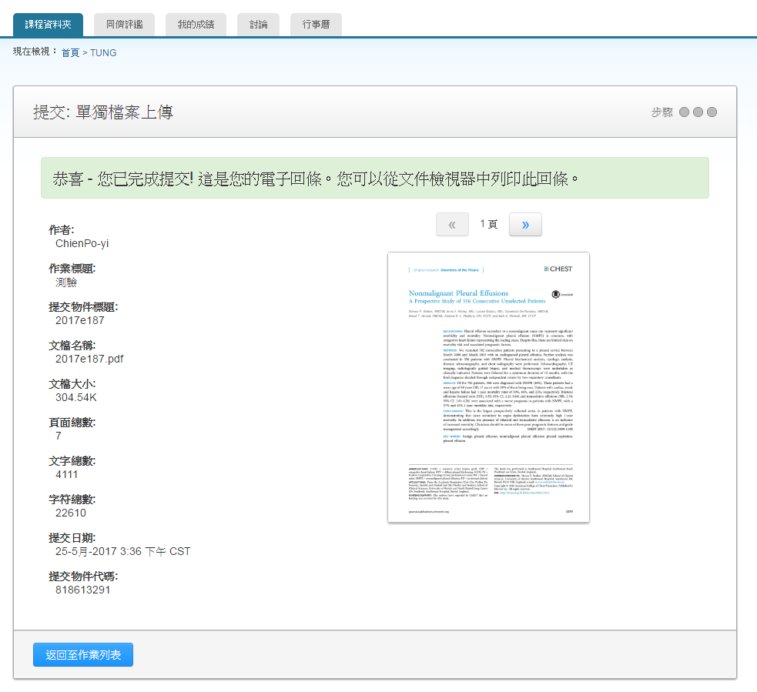
1.同一篇文稿每次上傳的文件代碼皆不同
2.無論文稿是否設定儲存在Turnitin 比對資源裡，都會有提交物件代碼。

Slide 33
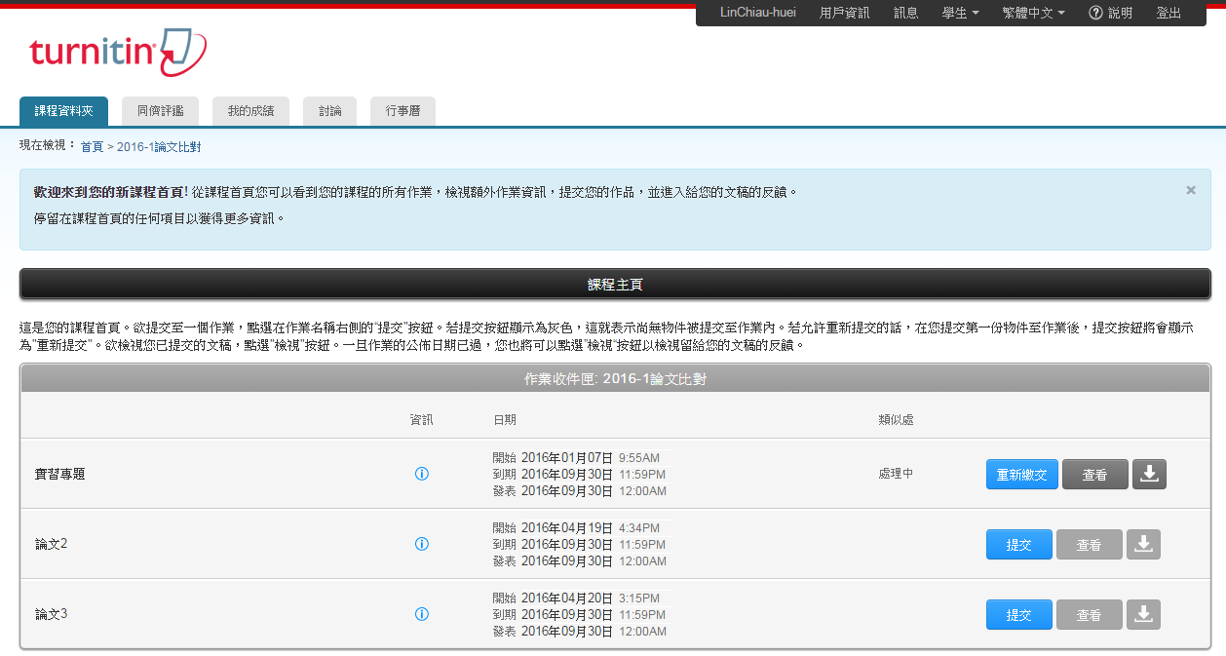
處理中…系統還在判讀，請稍後
頁數較多可能需等待20-30分

Slide 34
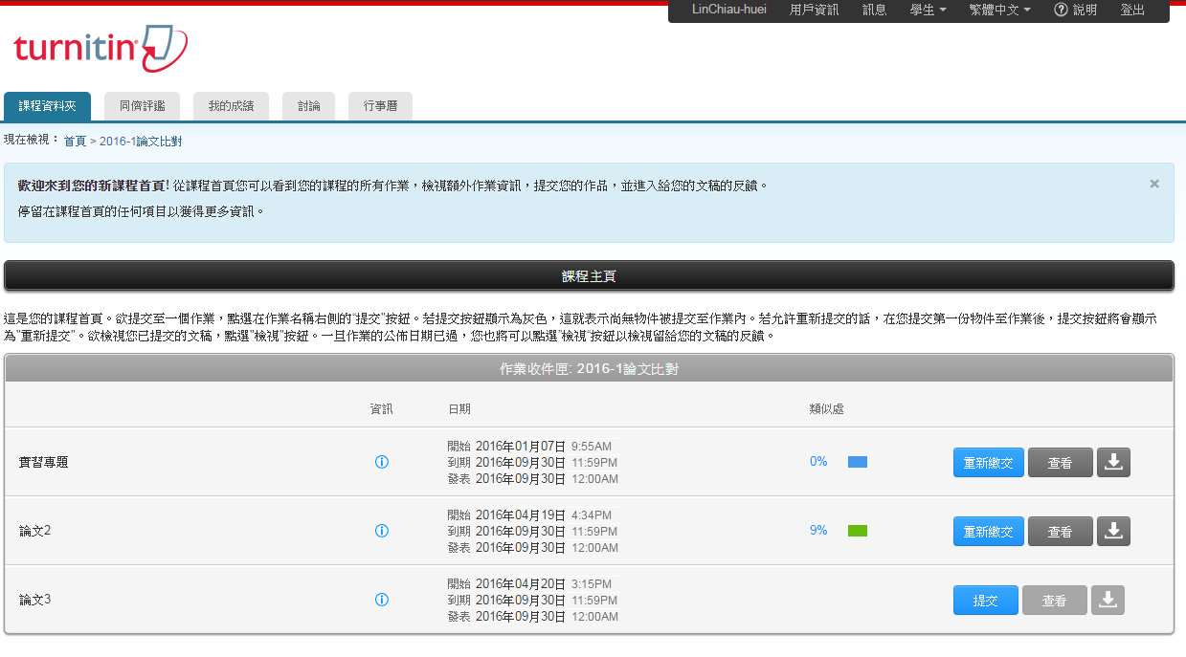
若有需要比對其他檔案，請點選重新繳交，但在上傳第三次時，比對結果需要等候24小時才會產生報告。

Slide 35
相似度 | 抄襲程度
 | 抄襲率嚴重
 | 抄襲率較多
 | 抄襲率中等
 | 抄襲率輕微
 | 無相符抄襲
75-100%
50-74%
25-49%
0-24%
No matches

Slide 36
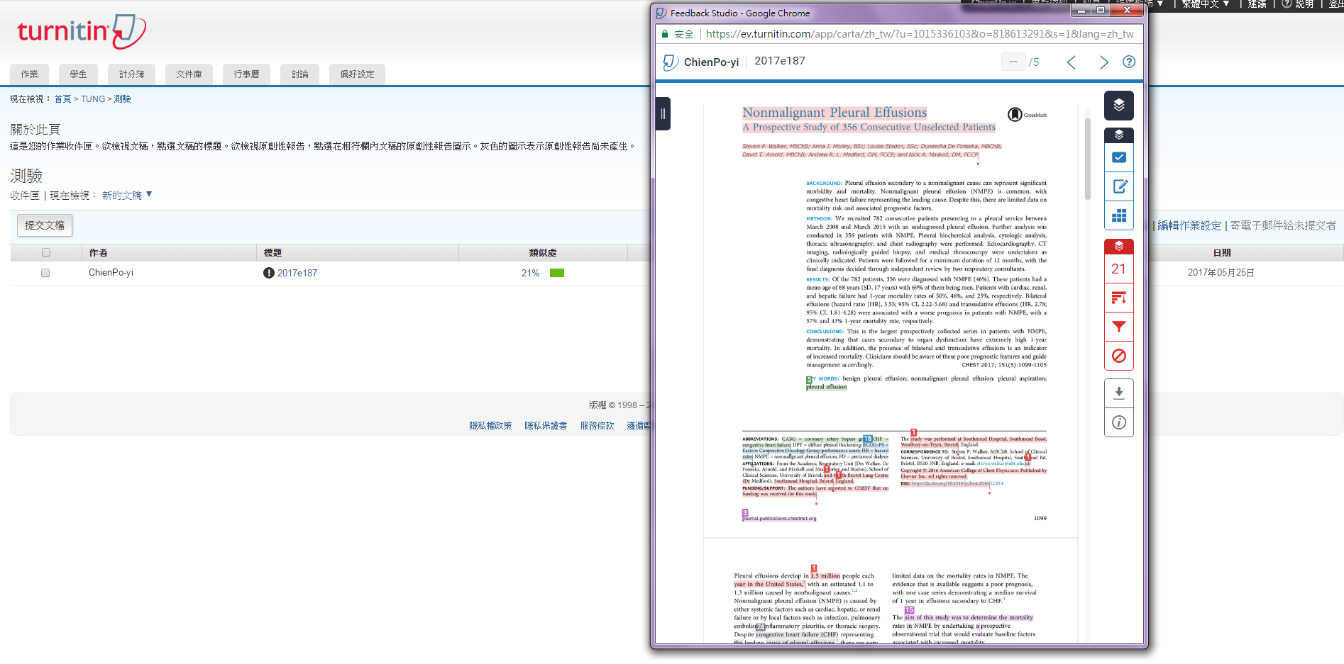
點選%會列出右邊比對資料

Slide 37
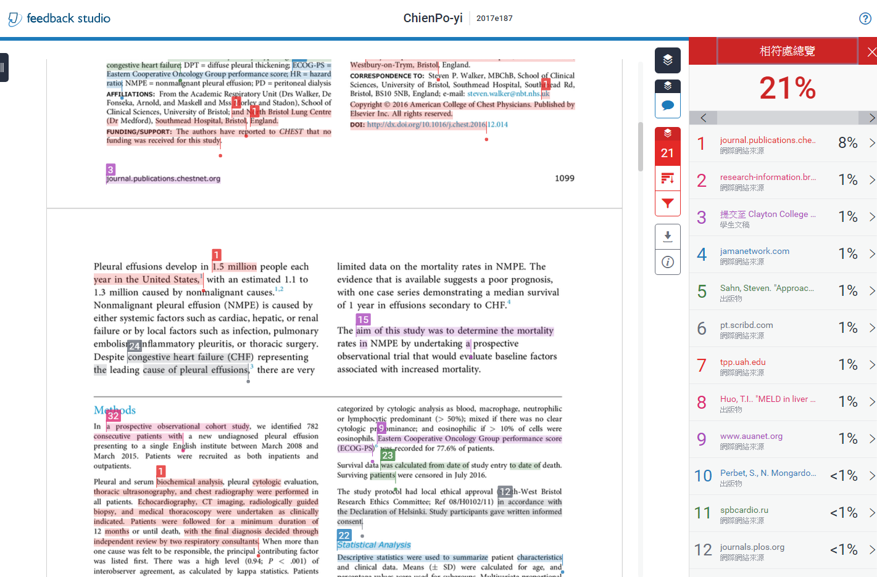
相似來源
原稿

Slide 38
下載比對成果
download

Slide 39
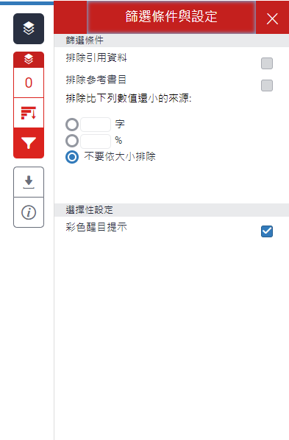
篩選條件
依照綜合業務組規定：
僅能排除參考書目。

Slide 40
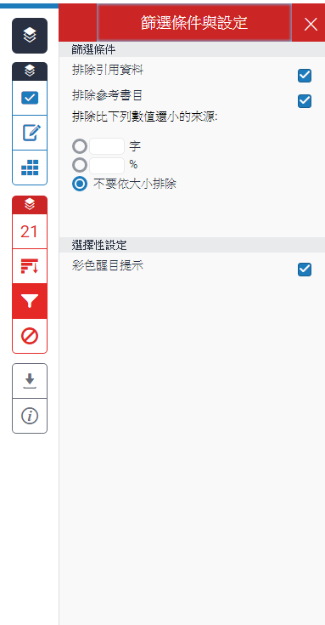
下載報告

Slide 41
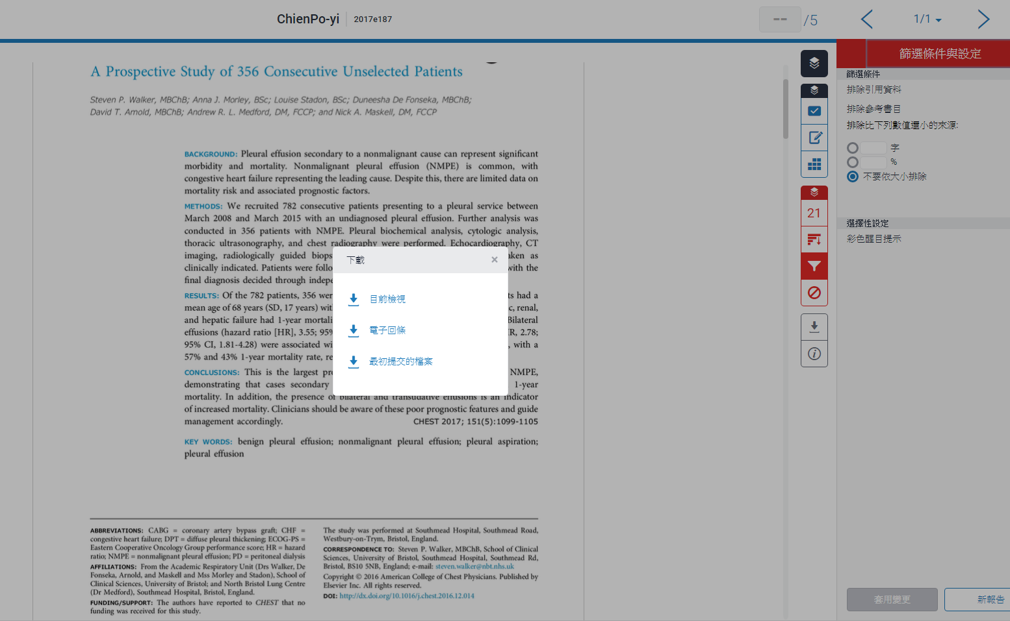
下載報告

Slide 42
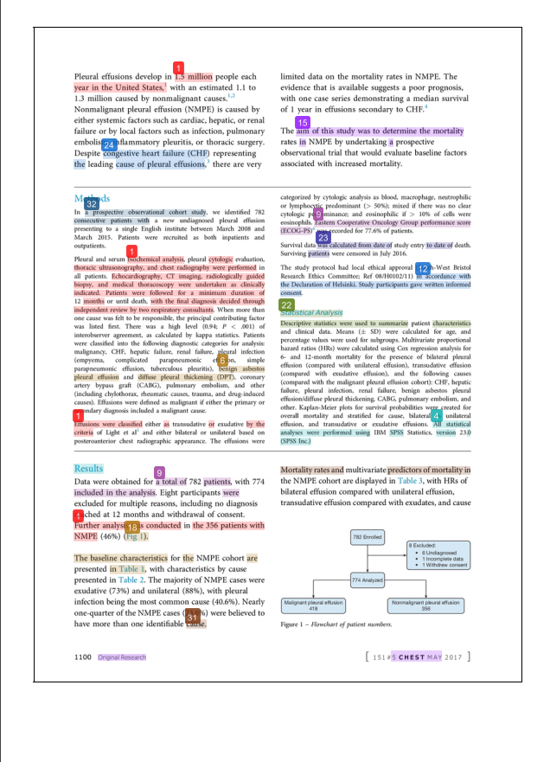
下載報告

Slide 43
任何問題請洽蓋夏圖書館知識服務組
(04)26328001 分機11633
Thank you
Thank you

